Slide 1
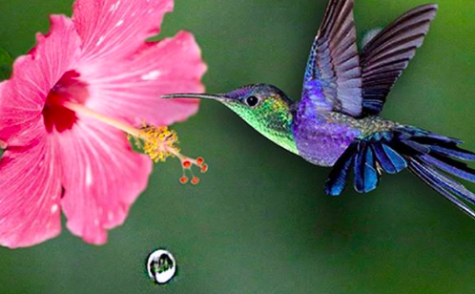
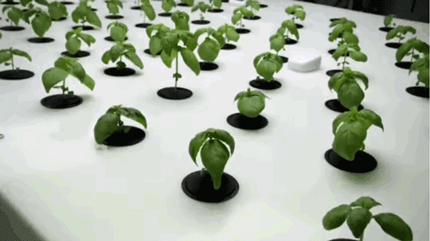
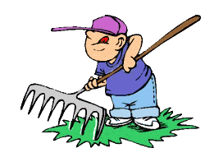
La permaculture cours co animation 1
JEU 1 :
les bases.
JEU 2 :
Les outils.
Avant de faire son jardin.
COURS :
La conception.

Slide 2
La légende du Colibri… Pierre Rabhi.
"Un jour, dit la légende, il y eut un immense incendie de forêt. Tous les animaux terrifiés, atterrés, observaient impuissants le désastre. Seul le petit colibri s’activait, allant chercher quelques gouttes avec son bec pour les jeter sur le feu. Après un moment, le tatou, agacé par cette agitation dérisoire, lui dit : "Colibri ! Tu n’es pas fou ? Ce n’est pas avec ces gouttes d’eau que tu vas éteindre le feu ! "
Et le colibri lui répondit : "Je le sais, mais je fais ma part."
Que doit-on retenir de cette légende ?
Durée : 10 minutes.

Slide 3
JEU 1 : les bases.
Le professeur lit le texte au groupe une à deux fois.
Repérer les mots que vous ne comprenez pas, et essayer de trouver une définition à vous.
Brainstorming : répondre aux questions posées.
Durée : 10 à 15 minutes.

Slide 4
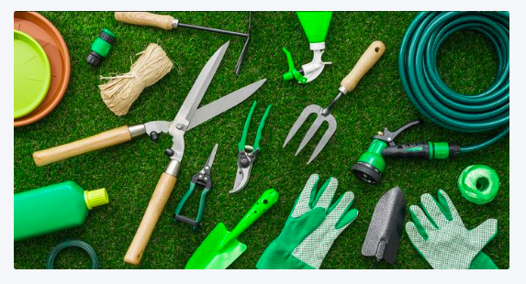
JEU 2 : les outils.
Écrire les mots suivants et réaliser un croquis de l’objet (travail individuel).
Trouver une définition de chacun de ses outils. (travail commun).
Faire la correction avec le professeur.
Une fourche à main
Une brouette
Un mètre
Une pelle
Un râteau
Une grelinette
Un arrosoir.
Durée : 15 à 20 minutes.
Des tuteurs

Slide 5
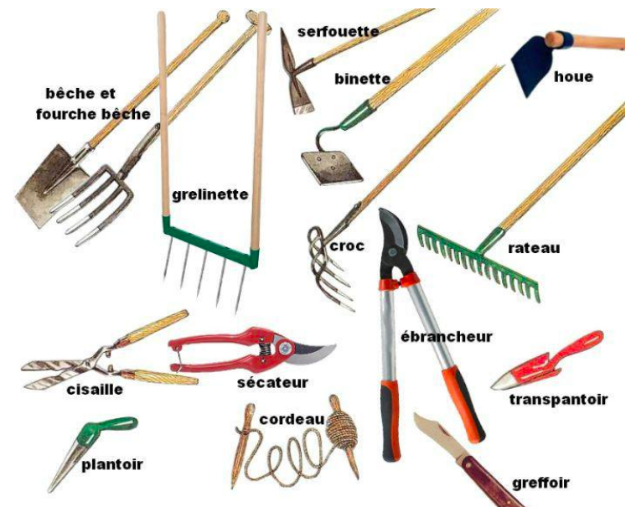
Correction.

Slide 6
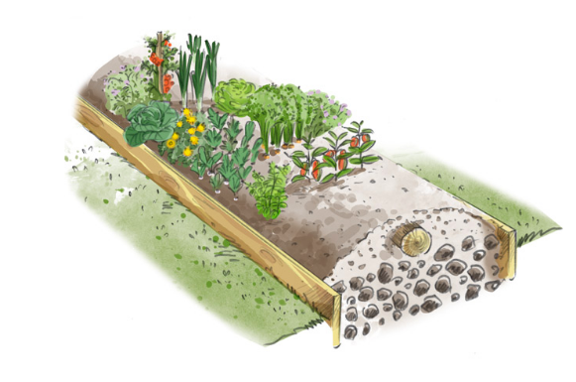
La conception.
Créer facilement une butte de permaculture
Durée : 20 minutes.

Slide 7
A quoi ça sert ?
=> La rétention d’eau est excellente.
=> Le drainage est meilleur.
=> Le réchauffement est plus rapide.
=> Le développement des racines se fait mieux.
=> La surface cultivée est plus importante

Slide 8
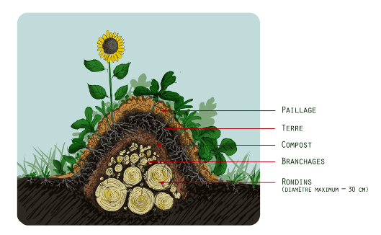
À vous de réaliser un croquis.
Créer facilement une butte de permaculture.
Durée : 15 minutes.

Slide 9
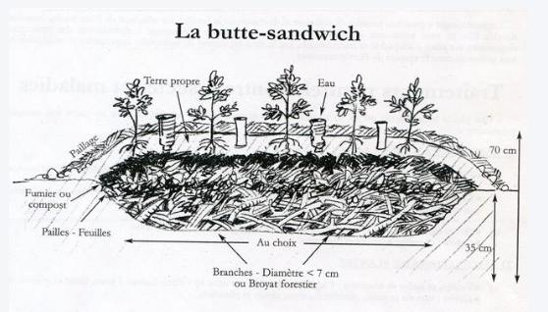
À vous de réaliser un croquis.

